Slide 1
Act Communicate Transcend – ACT 2020-1-HR01-KA227-SCH-094792
E-ÖĞRENME PLATFORMU İÇİN
KILAVUZ
&
KAYNAKLAR
Act Communicate & Transcend (esldramaactivities.eu)
e-Learning Platform (esldramaactivities.eu)
İlkokul öğretmenleri için kaynaklar (esldramaactivities.eu)
Ortaokul öğretmenleri için kaynaklar (esldramaactivities.eu)

Slide 2
KILAVUZ
e-Learning Platform (esldramaactivities.eu)
ACT - Act Communicate & Transcend, Avrupa Konseyi'nin 2018 yılında yayınladığı ve "çok dilli yeterliliğin Avrupa Eğitim Alanı vizyonunun merkezinde yer aldığını" belirten dillerin öğretilmesi ve öğrenilmesine yönelik kapsamlı bir yaklaşıma ilişkin tavsiye kararıyla tam bir uyum içinde olan bir projedir. Erasmus+'ın sanat, kültür ve eğitim sektörlerini COVID-19'un neden olduğu zorlukları ele alma konusunda destekleme çağrısına cevap vermektedir.

Slide 3
KILAVUZ
e-Learning Platform (esldramaactivities.eu)
İngilizce öğrenenlerin başarıları üzerine yapılan son anketler ve AB genelinde eğitim ve öğretimdeki dillerin karşılaştırmalı analizi, AB resmi belgesinde de belirtildiği gibi "çoğu Üye Devletin diller alanında uygun öğrenme çıktılarını sağlamada zorluklarla karşılaştığını" ortaya koymuştur. Bu durum, müfredata bir değişiklik getirme ve İngilizce konuşma becerilerini geliştirmeye yönelik yenilikçi bir araç sağlama gerekliliğini açıkça göstermektedir.

Slide 4
KILAVUZ
e-Learning Platform (esldramaactivities.eu)
Drama temelli etkinlikleri Avrupa'daki sınıflara taşımanın öğrencilerin motivasyonunu, ilgisini, katılımını artıracağına ve en önemlisi öğrenme süreçlerini kolaylaştıracağına ve konuşma becerilerini geliştireceğine inanıyoruz.
Bu projeyi hayata geçirmek ve 24 ay boyunca yürütmek için 6 farklı ülkeden 8 ortağı bir araya getirdik ve 12 ESL öğretmenini istihdam ettik. Çok kültürlü ve çeşitli sektörler arası işbirliğimiz bir tiyatro şirketi, bir müdürlük, bir üniversite, iki STK, bir yetişkin eğitim merkezi ve bir yabancı dil okulunu içeriyor.

Slide 5
KILAVUZ
e-Learning Platform (esldramaactivities.eu)
Projemizin amaçları şunlardır
Bir konuşma değerlendirme rubriği, bir dizi eğitim materyali, drama tabanlı bir etkinlik kitabı ve son olarak, daha önce bahsedilen tüm fikri çıktıları birleştirecek ve proje tamamlandıktan sonra bile hem öğretmenler hem de öğrencileri için kullanıma sunulacak bir e-öğrenme platformu geliştirerek yabancı dil olarak İngilizce öğrenmenin, özellikle de konuşma becerilerinin ilerlemesine yardımcı olmak,
Yeni ve yenilikçi öğretim yöntemleri geliştirmek ve bunları doğrudan uygulamaya koymak ve proje çalışması yoluyla mesleki gelişim sağlamak.

Slide 6
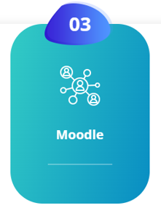
KILAVUZ
e-Learning Platform (esldramaactivities.eu)
Platforma giriş yapmak için öncelikle
Aşağıdaki proje web sitesine tıklayınız
www.esldramaactivities.eu

Slide 7
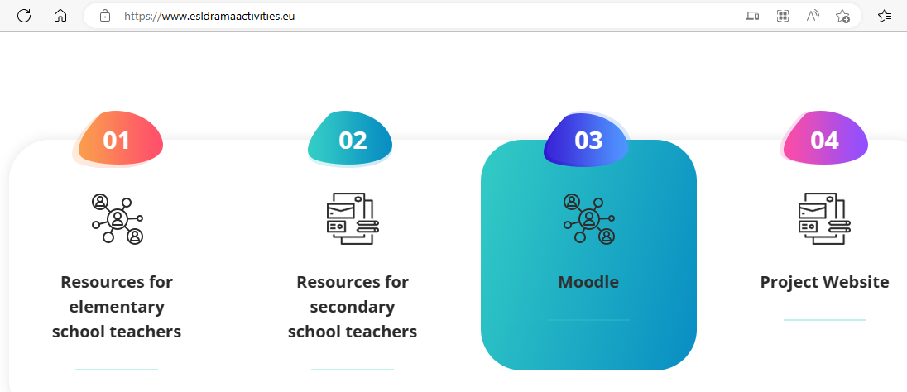
KILAVUZ
e-Learning Platform (esldramaactivities.eu)

Slide 8
KILAVUZ
e-Learning Platform (esldramaactivities.eu)
Daha önce gösterildiği gibi ana sayfayı gördüğünüzde, "Moodle" bölümüne tıklayın ve ardından Moodle platformuna kaydolup giriş yapabileceksiniz
e-Learning Platform (esldramaactivities.eu)

Slide 9
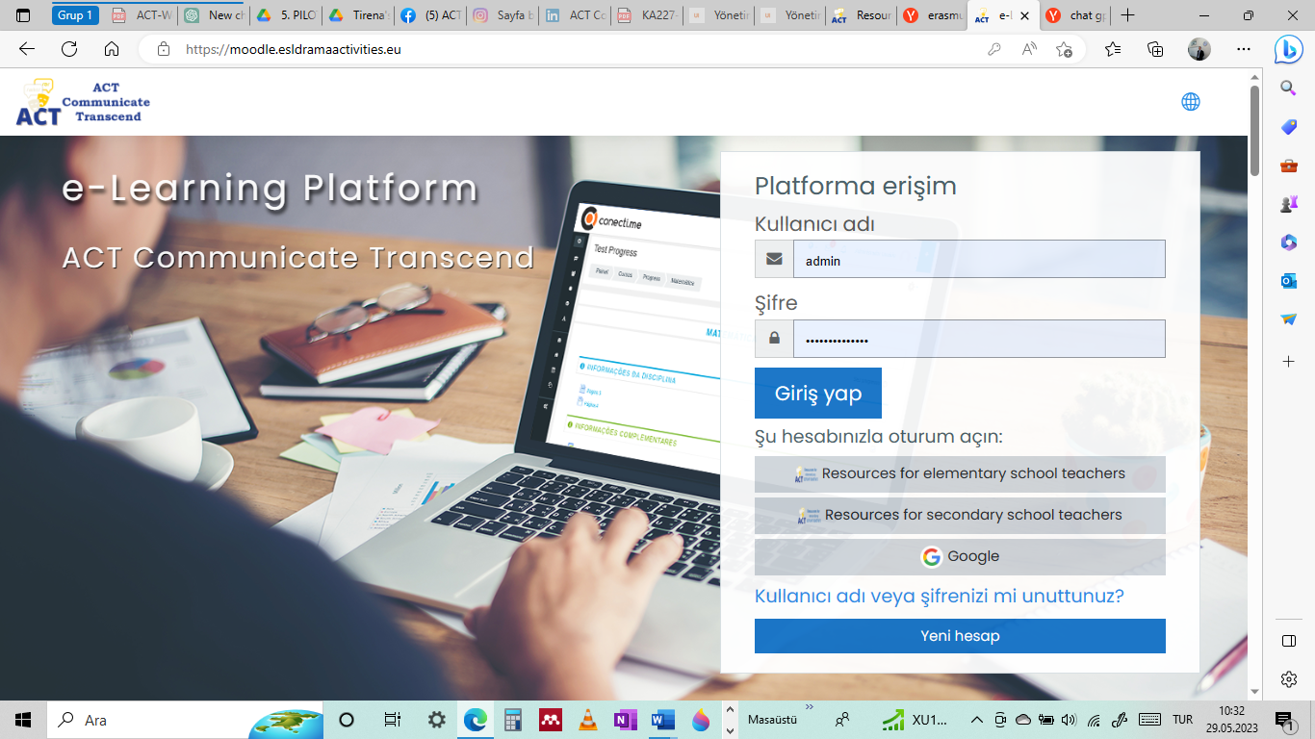
KILAVUZ
e-Learning Platform (esldramaactivities.eu)

Slide 10
KILAVUZ
e-Learning Platform (esldramaactivities.eu)
HATIRLATMA!!! Lütfen öncelikle Moodle platformuna giriş yapmadan önce aşağıdaki adreslerden birine kayıt olmanız gerektiğini unutmayın
İlkokul öğretmenleri için kaynaklar
ya da
Ortaokul öğretmenleri için kaynaklar

Slide 11
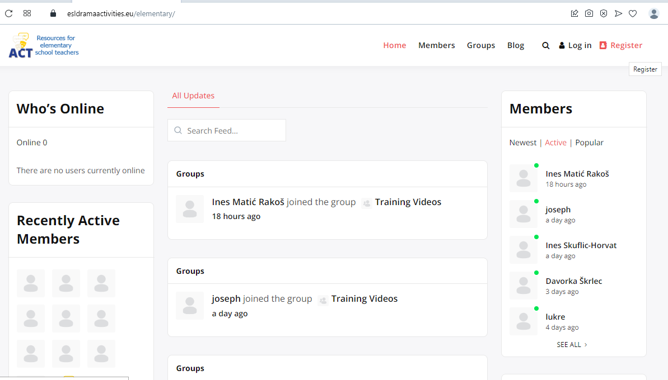
KILAVUZ
e-Learning Platform (esldramaactivities.eu)

Slide 12
KILAVUZ
e-Learning Platform (esldramaactivities.eu)
Her ikisi için de kayıt işleminden sonra
'İlkokul öğretmenleri için kaynaklar'
veya
'Ortaokul öğretmenleri için kaynaklar'
Moodle platformuna tıklarsınız

Slide 13
KILAVUZ
e-Learning Platform (esldramaactivities.eu)
LÜTFEN UNUTMAYIN!!! Kullanıcının öncelikle yukarıda belirtildiği gibi ilkokul öğretmenleri için kaynaklar veya ortaokul öğretmenleri için kaynaklar platformlarına (Moodle hariç) üye olması gerekmektedir.
Aşağıdaki ekran görüntüsünde olduğu gibi daha önce kayıt olduğunuz bir hesaptan Moodle platformuna kayıt olup giriş yapmak istediğinizde Single Sign On seçeneğine tıklamanız gerekmektedir.
Diğer hesaptaki üye bilgilerini girmeli ve giriş yapmalısınız. Daha sonra platforma kayıt olmuş olacaksınız.
Örneğin, kullanıcı ilkokul/ortaokul öğretmenleri için kaynaklar platformuna üye ise, kullanıcı Moodle'a giriş yapabilir.

Slide 14
KILAVUZ
e-Learning Platform (esldramaactivities.eu)

Slide 15
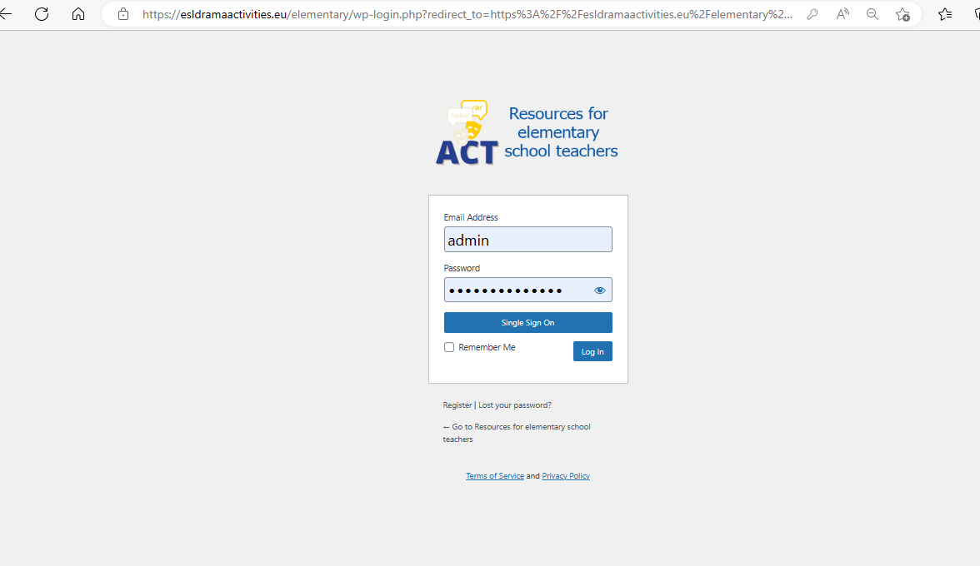
KILAVUZ
e-Learning Platform (esldramaactivities.eu)

Slide 16
KILAVUZ
e-Learning Platform (esldramaactivities.eu)
E-öğrenme platformu, aşağıdaki ana başlıklar altında ders olarak iki modülden oluşmaktadır
Drama dünyasına ve drama temelli müfredata giriş
ve Eğitim modülü: nasıl yapılır

Slide 17
KILAVUZ
e-Learning Platform (esldramaactivities.eu)
HER MODÜL HAKKINDA GENEL BİLGİLER
MODÜL 1: Drama dünyasına ve drama temelli müfredata giriş
Bu kurs, hem ilköğretim hem de ortaöğretim okullarındaki ELT öğretmenlerinin konuşma becerilerini geliştirmek için drama yöntemleri hakkında bilgi vermeyi amaçlamaktadır.

Slide 18
KILAVUZ
e-Learning Platform (esldramaactivities.eu)
Kurs sonunda elde edilen kazanımlar:
Kursun sonunda öğretmenler drama temelli konuşma etkinlikleri hakkında derinlemesine bilgi sahibi olacak, pedagojik becerilerini geliştirecek, dil ve kültürel anlayışlarını geliştirecek ve öğretimlerini daha eğlenceli hale getireceklerdir.
Dramanın daha derinlemesine anlaşılması ve sınıftaki faydaları
benzersiz drama temelli konuşma değerlendirme rubriğinin nasıl kullanılacağına ilişkin becerileri anlamak
e-öğrenme platformunun nasıl kullanılacağına ilişkin bilgi
Drama becerilerine sahip öğretmenleri, drama temelli konuşma müfredatı, öğrenme etkinlikleri, otantik bir dereceli puanlama anahtarı da dahil olmak üzere eğitim materyalleri kullanarak öğrencilerinin konuşma becerilerini geliştirmeye entegre etmelerini sağlamak.

Slide 19
KILAVUZ
e-Learning Platform (esldramaactivities.eu)
Kurs sonunda elde edilen kazanımlar:
Drama temelli etkinlikleri uygulayarak hem öğretmenlerin hem de öğrencilerin kimliklerini, hayal güçlerini ve yaratıcılıklarını geliştirmek ve bunları her zaman farklı, yeni ve yenilikçi kılmak
Drama eğitiminin teorik çerçevesi ve öğretmenlerin, profesörlerin eğitim çalışmalarında kullanabilecekleri drama teknikleri, yöntemleri şeklinde araçlar hakkında bilgi, beceri kazanmak
Öğretmenler kendi drama temelli konuşma öğrenme etkinliklerini oluşturabilecekler
Öğretmenler, drama türlerini (örn. mimleme, kısa oyun, doğaçlama rol yapma, senaryo) kullanarak öğretimi destekleme becerileriyle donatılacaktır.

Slide 20
KILAVUZ
e-Learning Platform (esldramaactivities.eu)
Kurs sonunda elde edilen kazanımlar:
Öğretmenler, drama temelli konuşma etkinliklerini kullanarak öğrencilerinin konuşma becerilerini geliştirecek, kaygı düzeylerini azaltacak, özgüvenlerini ve keyiflerini artıracak beceriler kazanacaklardır.
Öğretmenler, yabancı dil olarak İngilizce öğretiminde konuşma becerilerini ve kültürlerarası becerileri, AB vatandaşlığını ve değerlerini geliştirmek için yenilikçi beceriler kazanma anlayışına sahip olacaklardır.

Slide 21
KILAVUZ
e-Learning Platform (esldramaactivities.eu)
HER MODÜL HAKKINDA GENEL BİLGİLER
MODÜL 2: Eğitim modülü: nasıl yapılır
Bu kurs, ilk ve orta dereceli okullardaki İngilizce öğretmenlerine drama temelli konuşma etkinliklerinin nasıl tasarlanacağı, uygulanacağı, değerlendirileceği ve kullanılacağı konusunda eğitim vermeyi amaçlamaktadır.

Slide 22
KILAVUZ
e-Learning Platform (esldramaactivities.eu)
Kurs sonunda elde edilen kazanımlar:
Drama temelli konuşma etkinlikleri oluşturabilen İngilizce öğretmenleri, bunları sınıflarında kullanabilecek ve öğrencilerinin konuşma becerilerinin gelişimine daha etkili bir şekilde katkıda bulunabileceklerdir.
Öğretmenler, drama temelli konuşma etkinliklerini içeren yenilikçi bir müfredatın nasıl oluşturulacağı konusunda bilgi ve beceri kazanacak ve öğrencilerinin konuşma becerilerini geliştirme konusunda mesleki becerilerini zenginleştireceklerdir.
Öğretmenler drama temelli etkinliklerin faydalarının tamamen farkında olacaklardır.
Öğretmenler, öğrencilerinin hedef dile ilişkin bilgi, tutum ve davranışlarını değerlendirebilecek ve bu konuda içgörü kazanabileceklerdir.

Slide 23
KILAVUZ
e-Learning Platform (esldramaactivities.eu)
Kurs sonunda elde edilen kazanımlar:
Öğretmenlere, drama yoluyla konuşma becerilerini geliştirmek için öğrencileri nasıl eğiteceklerine dair etkili bir yöntemsel araç sunmak
Yabancı dil olarak İngilizce öğretiminde drama becerilerine sahip öğretmenleri kendi drama temelli öğrenme etkinliklerini oluşturmaları için donatmak
Öğretmenler, konuşma becerisini geliştirmek için drama etkinliklerini öğretime uyarlayabileceklerdir.
Dil öğretmenleri, tamamlayıcı bir araç olarak da kullanılabilecek temaya dayalı gelecek drama temelli konuşma müfredatı ve öğrenme etkinlikleri tasarlayıp uygulayabileceklerdir.
Dil öğretmenleri, seviyeye ve yaşa uygun drama temelli konuşma etkinlikleri geliştirebilecek ve tasarlayabilecektir.

Slide 24
KILAVUZ
e-Learning Platform (esldramaactivities.eu)
Kurs sonunda elde edilen kazanımlar:
Drama temelli konuşma etkinliklerinde şarkılar, ilahiler, tekerlemeler kullanarak ve mimikleri keşfederek öğretmenler nasıl değerlendirme yapacaklarını anlama şansına sahip olacaklar:
kelime bilgisi edinimi
telaffuz
okuma ve anlama
dinleme
Öğretmenler, yabancı dil olarak İngilizce öğretiminde konuşma becerilerini ve kültürlerarası becerileri, AB vatandaşlığını ve değerlerini geliştirmek için yenilikçi beceriler kazanmayı anlayacaklardır.

Slide 25
KILAVUZ
e-Learning Platform (esldramaactivities.eu)
Moodle platformuna girdiğinizde Site Ana Sayfasına tıklayın
aşağıda gösterildiği gibi mevcut kurslarla karşılaşacaksınız

Slide 26
KILAVUZ
e-Learning Platform (esldramaactivities.eu)

Slide 27
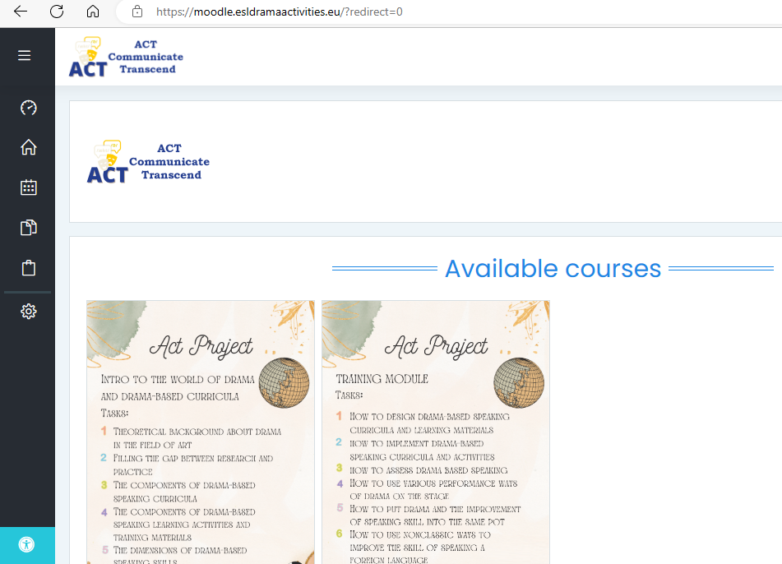
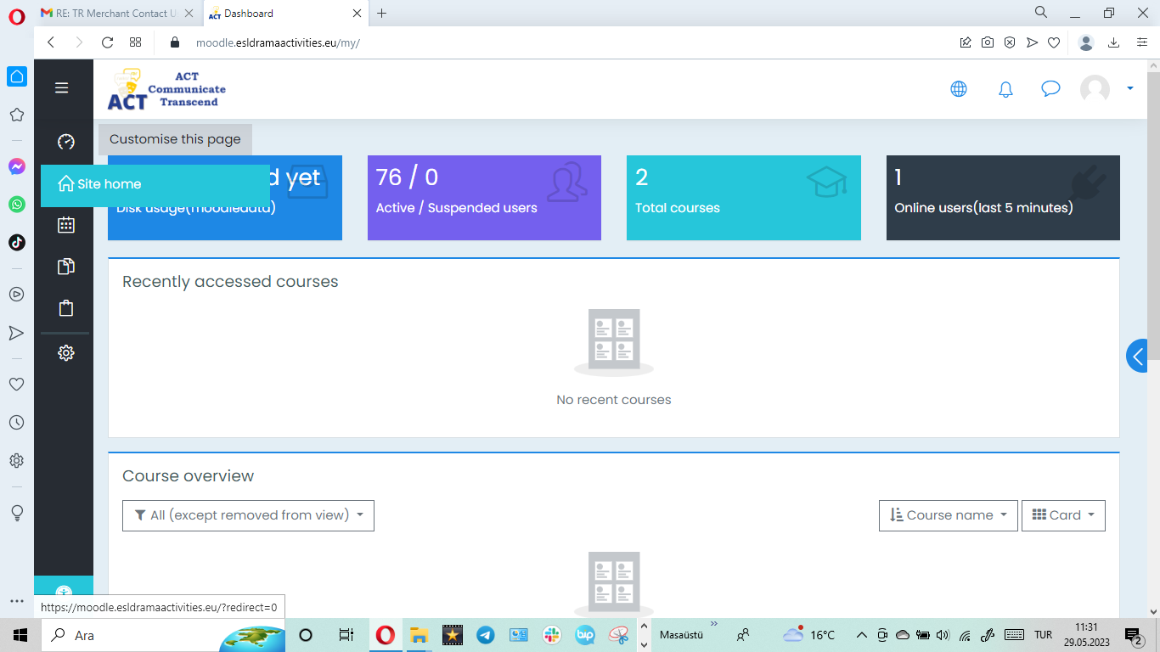
KILAVUZ
e-Learning Platform (esldramaactivities.eu)

Slide 28
KILAVUZ
e-Learning Platform (esldramaactivities.eu)

Slide 29
KILAVUZ
www.esldramaactivities.eu
Her bir modül içerisinde aşağıda gösterildiği gibi alt başlıklar bulunmaktadır.
Her başlıkta ders bittikten sonra 3 adet soru ile karşılaşılacaktır. Bu sorular konuyu pekiştirmeye yöneliktir.

Slide 30
KILAVUZ
MODÜL-1: Drama dünyasına ve drama temelli müfredata giriş
www.esldramaactivities.eu
Alt başlık-1:
Sanat alanında drama ile ilgili teorik altyapı, konuşma
Soru 1
Soru 2
Soru 3

Slide 31
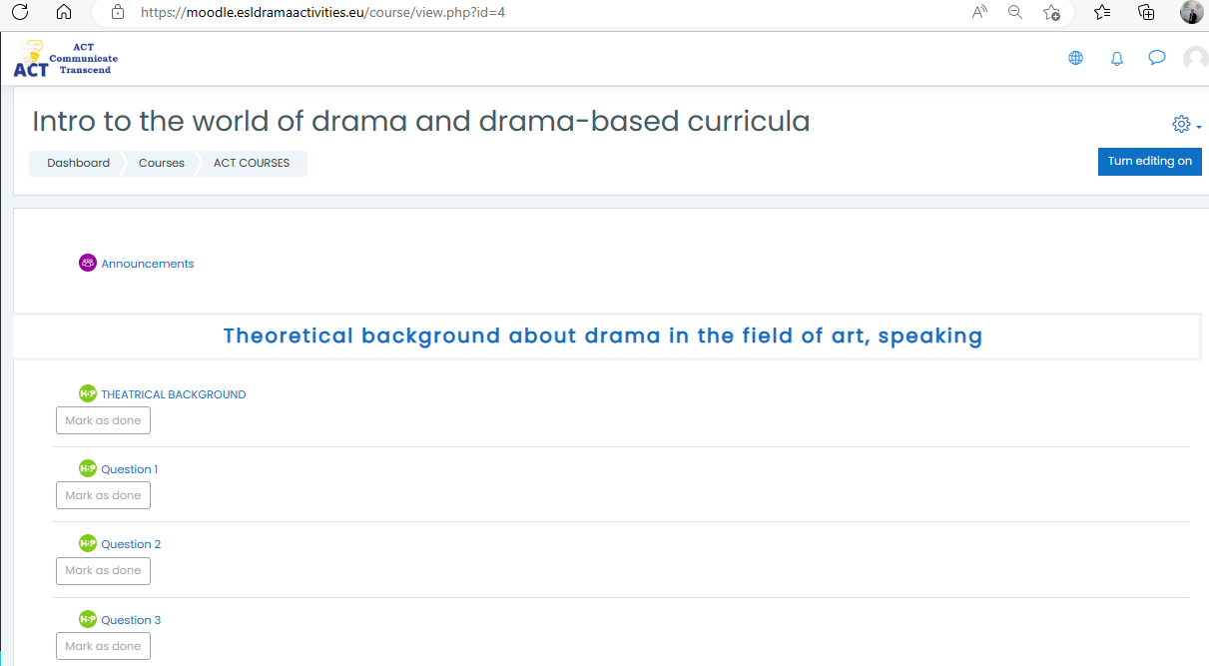
KILAVUZ
www.esldramaactivities.eu

Slide 32
KILAVUZ
MODÜL-1: Drama dünyasına ve drama temelli müfredata giriş
www.esldramaactivities.eu
Alt başlık-2:
Araştırma özeti (Araştırma ve uygulama arasındaki boşluğun doldurulması)
Soru 1
Soru 2
Soru 3

Slide 33
KILAVUZ
www.esldramaactivities.eu

Slide 34
KILAVUZ
MODÜL-1: Drama dünyasına ve drama temelli müfredata giriş
www.esldramaactivities.eu
Alt başlık-3:
Drama temelli konuşma müfredatının bileşenleri
Soru 1
Soru 2
Soru 3

Slide 35
KILAVUZ
www.esldramaactivities.eu

Slide 36
KILAVUZ
MODÜL-1: Drama dünyasına ve drama temelli müfredata giriş
www.esldramaactivities.eu
Alt başlık-4:
Drama temelli konuşma öğrenme etkinliklerinin bileşenleri ve eğitim materyalleri
Soru 1
Soru 2
Soru 3

Slide 37
KILAVUZ
www.esldramaactivities.eu

Slide 38
KILAVUZ
MODÜL-1: Drama dünyasına ve drama temelli müfredata giriş
www.esldramaactivities.eu
Alt başlık-5:
Drama temelli konuşma becerilerinin boyutları
Soru 1
Soru 2
Soru 3

Slide 39
KILAVUZ
www.esldramaactivities.eu

Slide 40
KILAVUZ
MODÜL-2: Eğitim modülü: nasıl yapılır
www.esldramaactivities.eu
Alt başlık-1:
Drama temelli konuşma müfredatı ve öğrenme materyalleri nasıl tasarlanır?
Soru 1
Soru 2
Soru 3

Slide 41
KILAVUZ
www.esldramaactivities.eu

Slide 42
KILAVUZ
MODÜL-2: Eğitim modülü: nasıl yapılır
www.esldramaactivities.eu
Alt başlık-2:
Drama temelli konuşma müfredatı ve öğrenme etkinlikleri nasıl uygulanır?
Soru 1
Soru 2
Soru 3

Slide 43
KILAVUZ
www.esldramaactivities.eu

Slide 44
KILAVUZ
MODÜL-2: Eğitim modülü: nasıl yapılır
www.esldramaactivities.eu
Alt başlık-3:
Drama temelli konuşma nasıl değerlendirilir (bilişsel, duyuşsal, dilbilimsel (telaffuz, dilbilgisi, kelime bilgisi))
Soru 1
Soru 2
Soru 3

Slide 45
KILAVUZ
www.esldramaactivities.eu

Slide 46
KILAVUZ
MODÜL-2: Eğitim modülü: nasıl yapılır
www.esldramaactivities.eu
Alt başlık-4:
Sahnede dramanın çeşitli performans yollarının nasıl kullanılır
Soru 1
Soru 2
Soru 3

Slide 47
KILAVUZ
www.esldramaactivities.eu

Slide 48
KILAVUZ
MODÜL-2: Eğitim modülü: nasıl yapılır
www.esldramaactivities.eu
Alt başlık-5:
Drama ve konuşma becerisinin geliştirilmesi nasıl aynı potaya konur
Soru 1
Soru 2
Soru 3

Slide 49
KILAVUZ
www.esldramaactivities.eu

Slide 50
KILAVUZ
MODÜL-2: Eğitim modülü: nasıl yapılır
www.esldramaactivities.eu
Alt başlık-6:
Yabancı dil konuşma becerilerini geliştirmek için klasik olmayan yolların kullanılması
Soru 1
Soru 2
Soru 3

Slide 51
KILAVUZ
www.esldramaactivities.eu

Slide 52
KILAVUZ
MODÜL-2: Eğitim modülü: nasıl yapılır
www.esldramaactivities.eu
Alt başlık-7:
Konuşma becerisini geliştirmek için platformdaki drama etkinliklerinin kullanımının en etkileşimli şekilde nasıl sunulabilir
Soru 1
Soru 2
Soru 3

Slide 53
KILAVUZ
www.esldramaactivities.eu

Slide 54
KILAVUZ
MODÜL-2: Eğitim modülü: nasıl yapılır
www.esldramaactivities.eu
Alt başlık-8:
Hata yapmaktan korkmak yerine konuşma konusunda nasıl özgüven kazanılır
Soru 1
Soru 2
Soru 3

Slide 55
KILAVUZ
www.esldramaactivities.eu

Slide 56
KILAVUZ
MODÜL-2: Eğitim modülü: nasıl yapılır
www.esldramaactivities.eu
Alt başlık-9:
Yabancı dilde/İngilizce gizli bir konuşma nasıl yapılır
Soru 1
Soru 2
Soru 3

Slide 57
KILAVUZ
www.esldramaactivities.eu

Slide 58
KILAVUZ
MODÜL-2: Eğitim modülü: nasıl yapılır
www.esldramaactivities.eu
Alt başlık-10:
Tüm iletişimin İngilizce olduğu yabancı bir toplumda konuşmanızla nasıl kabul görürsünüz
Soru 1
Soru 2
Soru 3

Slide 59
KILAVUZ
www.esldramaactivities.eu

Slide 60
KILAVUZ
www.esldramaactivities.eu
Bu yayın [tebliğ] sadece yazarın görüşlerini yansıtmaktadır ve Komisyon burada yer alan bilgilerin herhangi bir şekilde kullanılmasından sorumlu tutulamaz.

